Slide 1
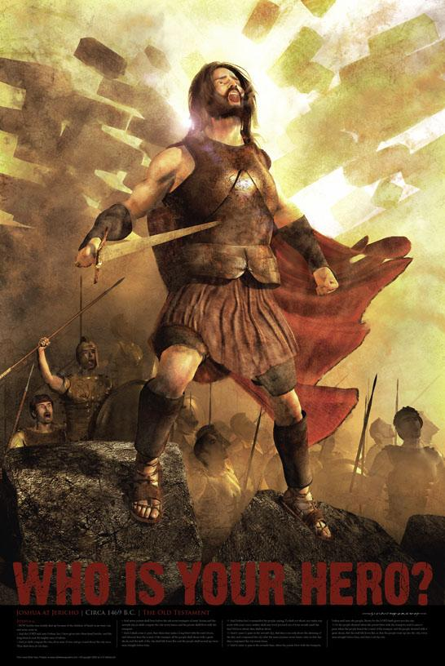
Yosua
MISI
Yang Tak Mungkin
PENDUDUKAN
Dr. Rick Griffith, Singapore Bible College
BibleStudyDownloads.org

Slide 2

QUIZ TIME
Waktu Kuis
Apa nama dari dua mata-mata?
Jawaban yang benar: ”Saya tidak tahu”
Dimana batu-batu dibentuk? Gilgal / Gibeat
GILGAL
Nama suku di sebelah timur sungai Yordan

Slide 3


Suku2 Timur
Manasye
Gad
Ruben

Slide 4
QUIZ TIME
Waktu Kuis
Berapa kali mereka berbaris di sekitar Yerikho?
13 kali
a) 7 kali c) 12 kali
b) 6 kali d) 13 kali
Berapa banyak total jumlah raja yang dikalahkan?
a) 13 raja c) 31 raja
b) 23 raja d) 30 raja
31 raja

Slide 5

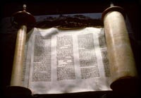
TIMELINE
Garis Waktu
40 tahun dari pengembaraan
7 tahun penaklukan
1445
Keluaran
1405
Masuk ke
Kanaan
Setelah 1398 Kitab Yosua

Slide 6




KEY WORD
Pendudukan
162
Kata Kunci

Slide 7

KEY VERSE
162
Ayat Kunci
”Janganlah engkau lupa memperkatakan kitab Taurat ini, tetapi renungkanlah itu siang dan malam, supaya engkau bertindak hati-hati sesuai dengan segala yang tertulis di dalamnya, sebab dengan demikian perjalananmu akan berhasil dan engkau akan beruntung."
- Yosua 1:8

Slide 8
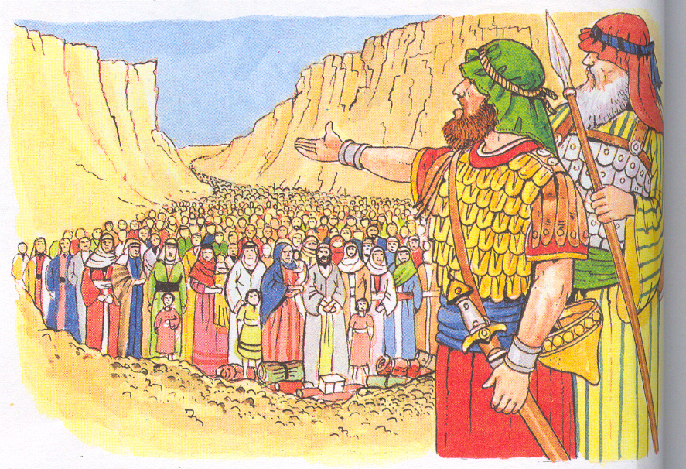
Yosua 24
Shikem

Slide 9


AUTHORSHIP
Pengarang
163
Yosua sendiri
(dengan pengecualian
beberapa segmen)
Eksternal
Persetujuan oleh
Yahudi Talmud
(kecuali 5 ayat
terakhir)
Internal
Teks itu sendiri
(8:32; 24:26) &
seorang saksi
mata(5:1, 6)
Kesatuan dan
bentuk menunjukan
satu penulis
B
U
K
T
I

Slide 10
Siap berangkat!
Dataran Moab

Slide 11
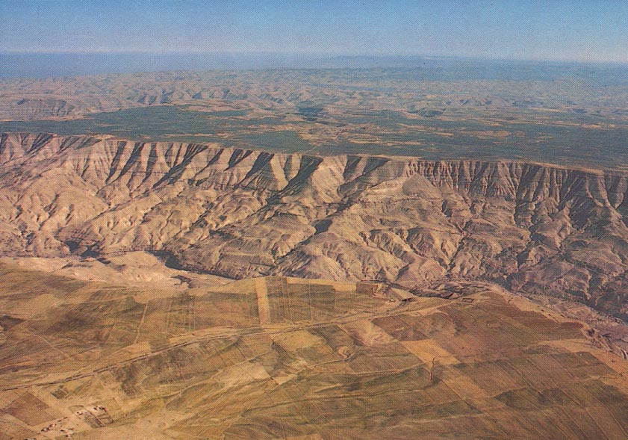
PLAINS OF MOAB
Dataran Moab

Slide 12
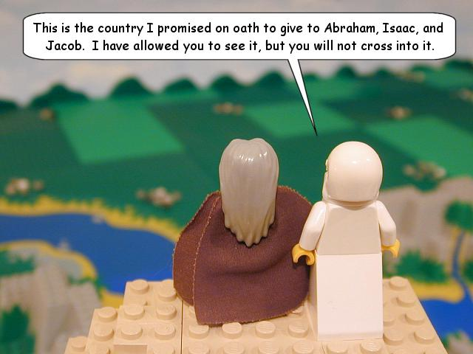
Janji Tuhan terhadap Musa
Inilah negeri yang kujanjikan dengan sumpah kepada Abraham, Ishak dan Yakub. Aku mengizinkan engkau melihatnya, tetapi engkau tidak akan menyeberang ke sana

Slide 13
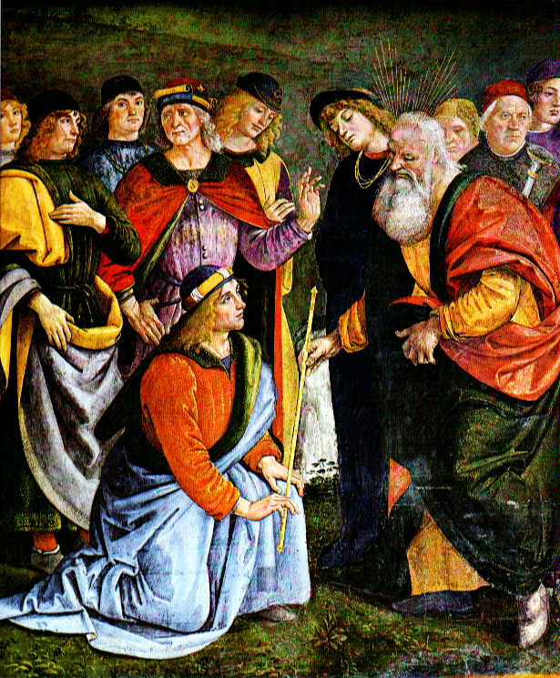
Siapakah Yosua?
YOSUA
Pembantu Musa yang masih muda
Seorang yang penuh keberanian dan iman
Lahir sebagai budak di Mesir dari suku Efraim
Mengambil alih kepemimpinan pada usia 80 tahun
YAHWEH adalah keselamatan

Slide 14
Be Strong and Take Courage (Song)
Be strong and take courage
Do not fear or be dismayed
For the Lord will go before you
And His Life will show you the way
So be strong and take courage
And take courage
Do not fear or be dismayed
For the One who lives within you
Will be strong in you today

Slide 15
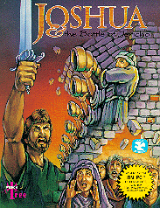
Yerikho

Slide 16
Grafik
Penaklukan
Penyelesaian
162
Persiapan
Persiapan
Untuk Penaklukan
Ditaklukan
Oleh Israel
Pembagian
penaklukan
Kannan
Yordan bagian timur
Kondisi untuk
melanjutkan penyelesaian
Yordan bagian barat
Penyelesaian
umat beragama
Memasuki
Kannan
Menaklukan
Kannan
Membagi Kanaan
Persiapan awal
Misi mata-mata
Menyeberangi Sungai
Yordan
Sunatan @ Gilgal
Persiapan
Penaklukan
Kepemilikan
Sungai
Yordan
Kannan
2½ Suku–Yordan Timur
9½ Suku–Jordan Barat
Sekitar
1 bulan
Sekitar
7 tahun
Sekitar 18 tahun
Persiapan
(1-5)
Proses
(6-12)
Pembagian
(13-21)
Prinsip
(22-24)

Slide 17
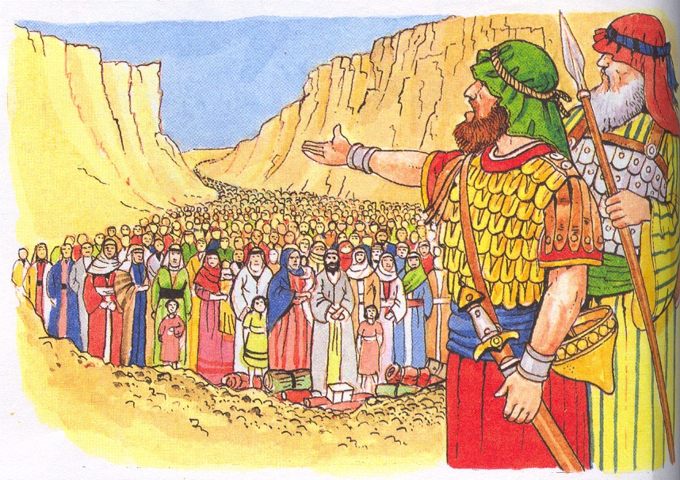
Tujuan & Maksud
Naftali
Asyer
Tanggung Jawab
Suku
Manasye
Zebulon
Isakhar
Manasye
Efraim
Gad
Dan
Benyamin
Ruben
Yudea
Simeon

Slide 18

Perjanjian dengan Suku2 Timur
Manasye
Gad
Ruben

Slide 19
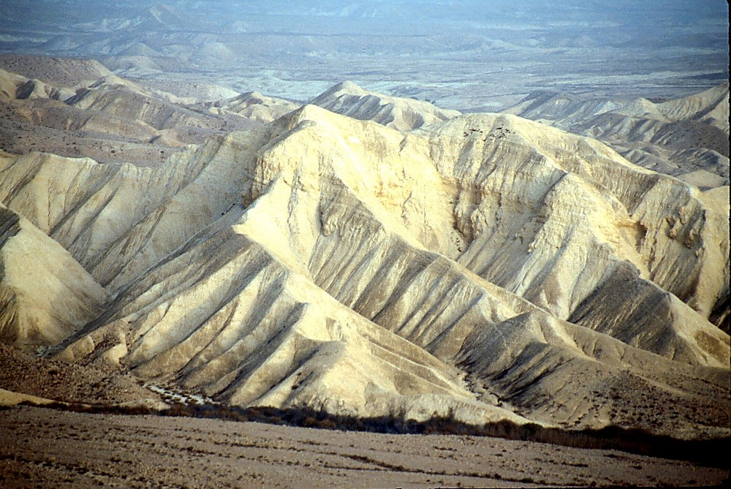
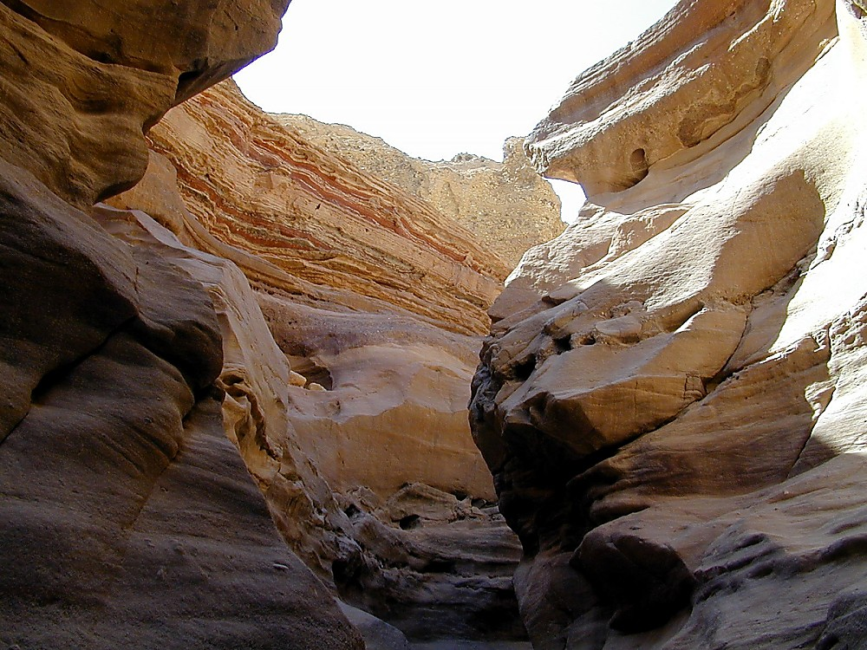
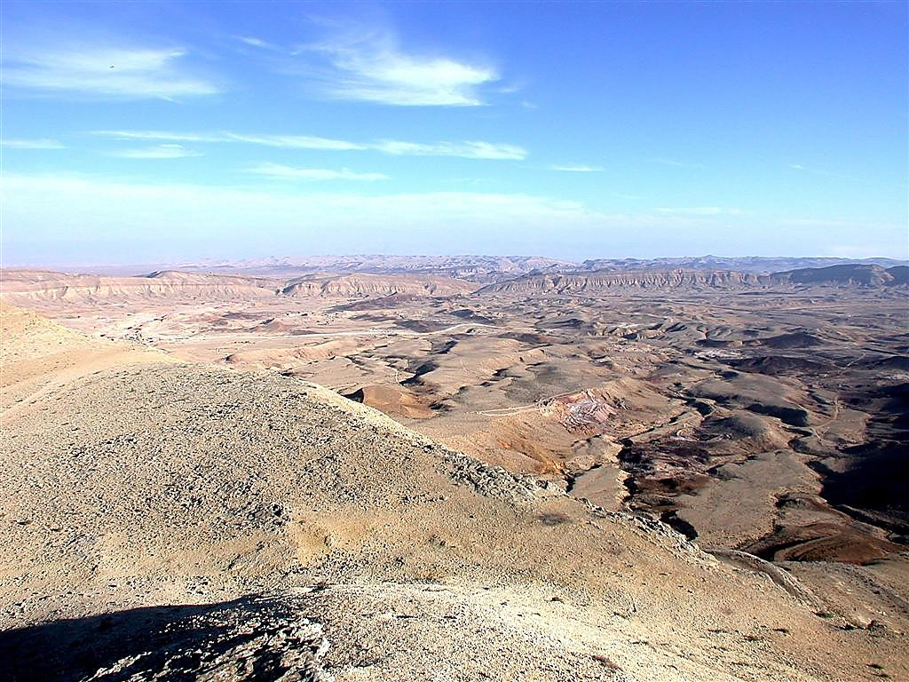
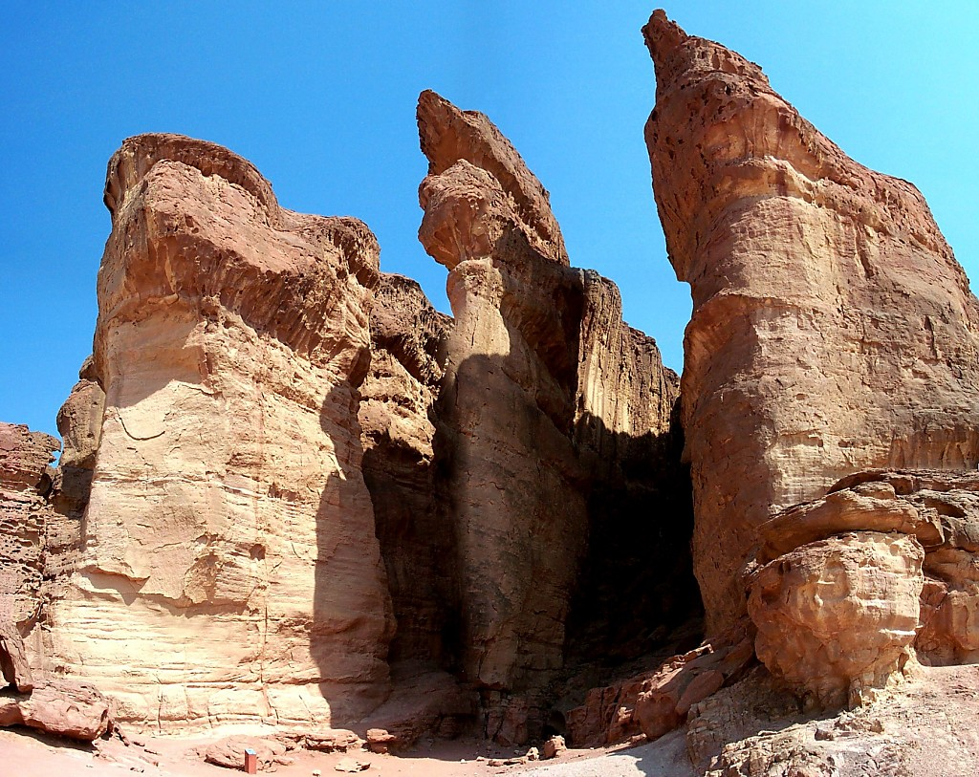
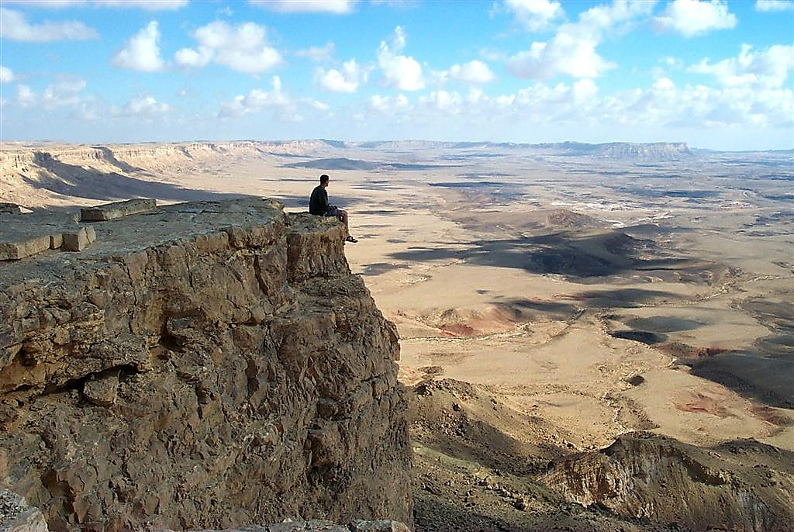
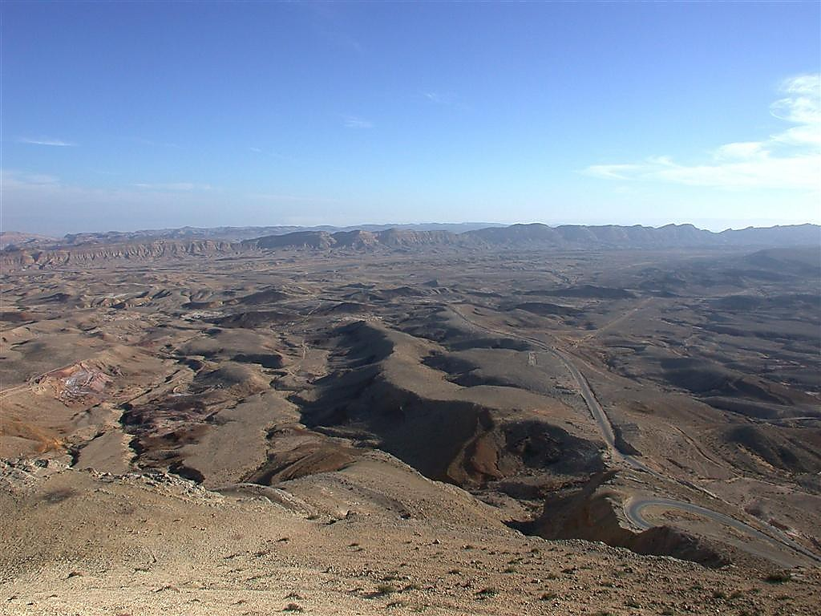
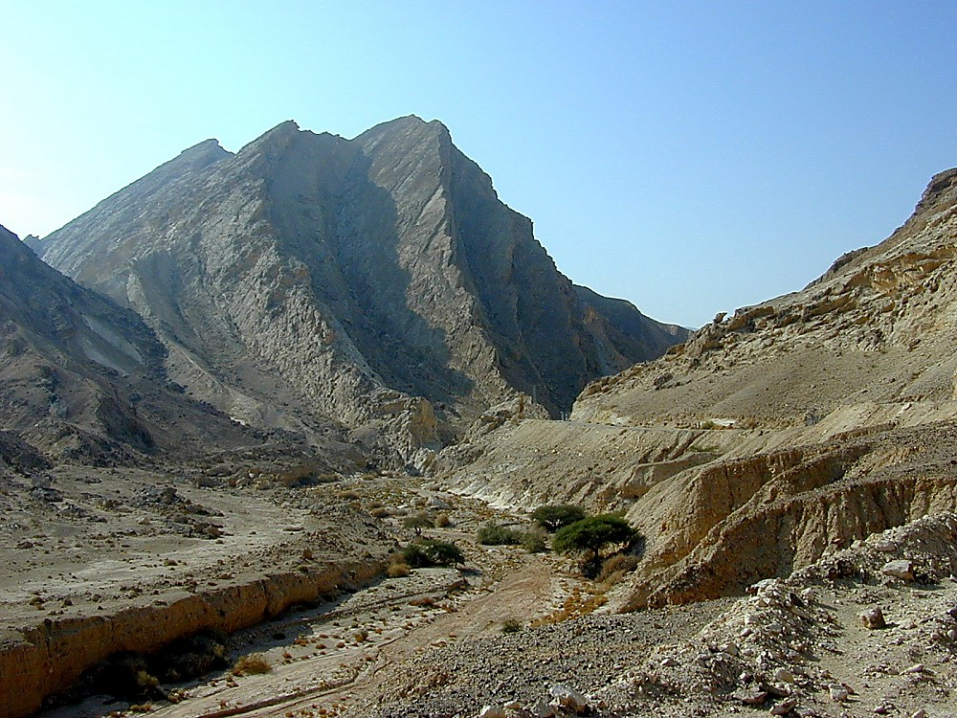
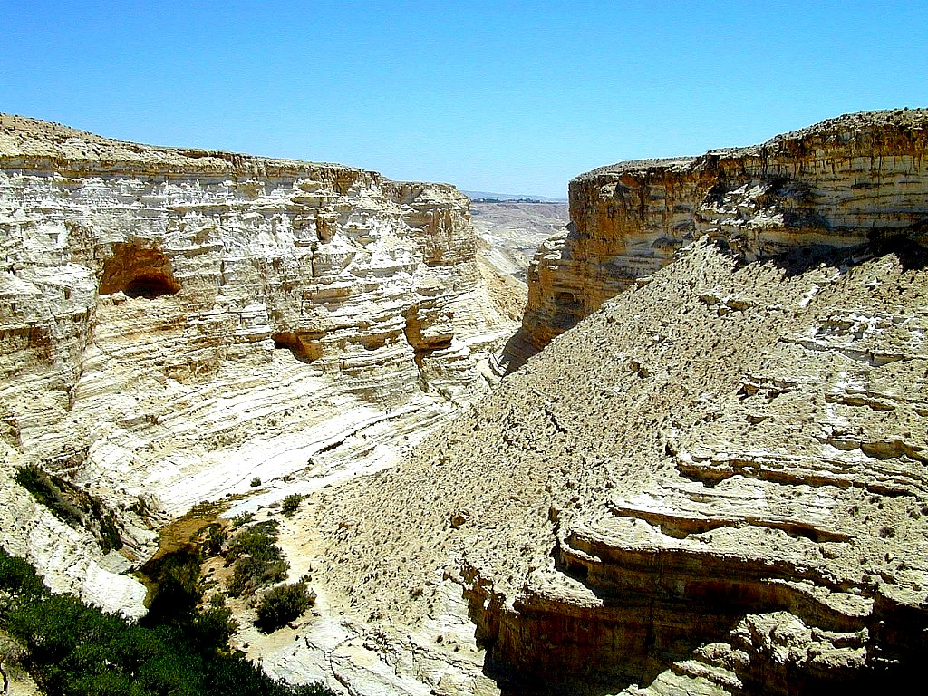

Bil. 32:49; 34:1
MENATA PANGGUNG
MAKSUDMU... 40 TAHUN? DI SINI?
MAKSUDMU... 40 TAHUN? DISINI?
MAKSUDMU... 40 TAHUN? DISINI?
MUSA
Keluaran
Sinai
M - S - U
Kades Barnea
40
40
Buku Panduan hal. 26-29
23
1
Notes:
…sampai semua bangsa Israel yang menggerutu dan semua yang tidak taat, yang berusia di atas 20 tahun meninggal. Semua yang ada di dalam “generasi yang tidak percaya” – semua, kecuali Yosua dan Kaleb – dua pengintai dengan “laporan minoritas” – MUSA dan keluarga mereka.
//// Bangsa itu berkata…MAKSUDMU…40 TAHUN DI SINI? Ya benar…40 tahun! Dan semua karena mereka kurang percaya akan pemeliharaan TUHAN dan rencana jangka panjangNya. Dan jangan lupa selama 40 tahun itu, generasi BARU bangsa Israel akan dilahirkan selama perjalanan yang lama di gurun.

Slide 20

Yerikho
Laut Mati
Sungai Yordan
Yerikho Modern
YOSUA
Yerikho/Ai
Yerikho Kuno
Dari Yerikho...
Melihat ke arah timur menyebrangi sungai Yordan
Handbook pg. 26-29
42

Slide 21
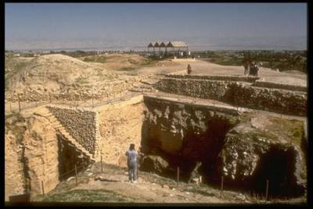
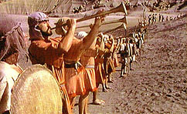
JERICHO
YERIKHO

Slide 22
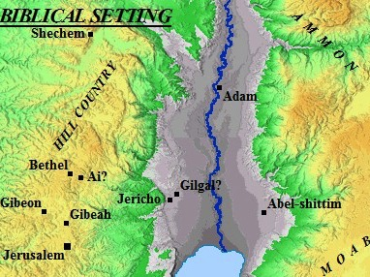
Lokasi Yerikho

Slide 23
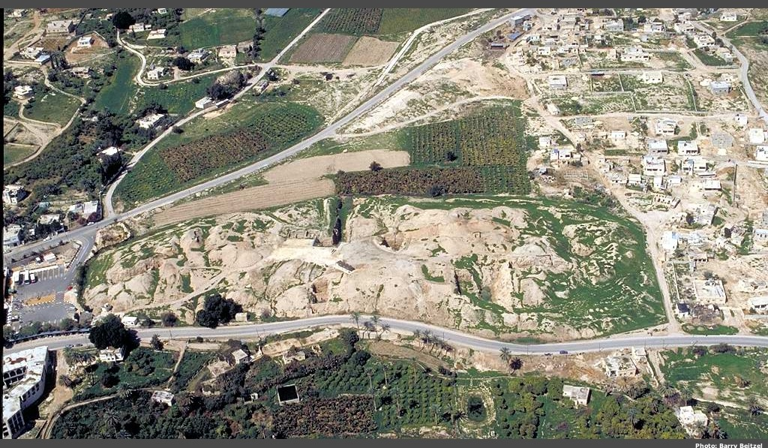
Reruntuhan Yerikho Sekarang

Slide 24
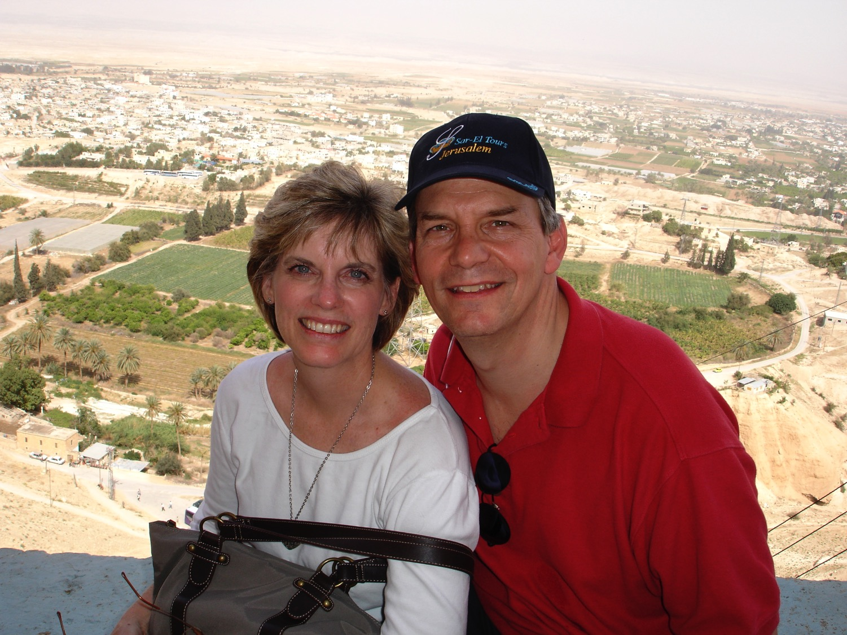
Susan & Rick di Gunung Pencobaan dari Yerikho

Slide 25
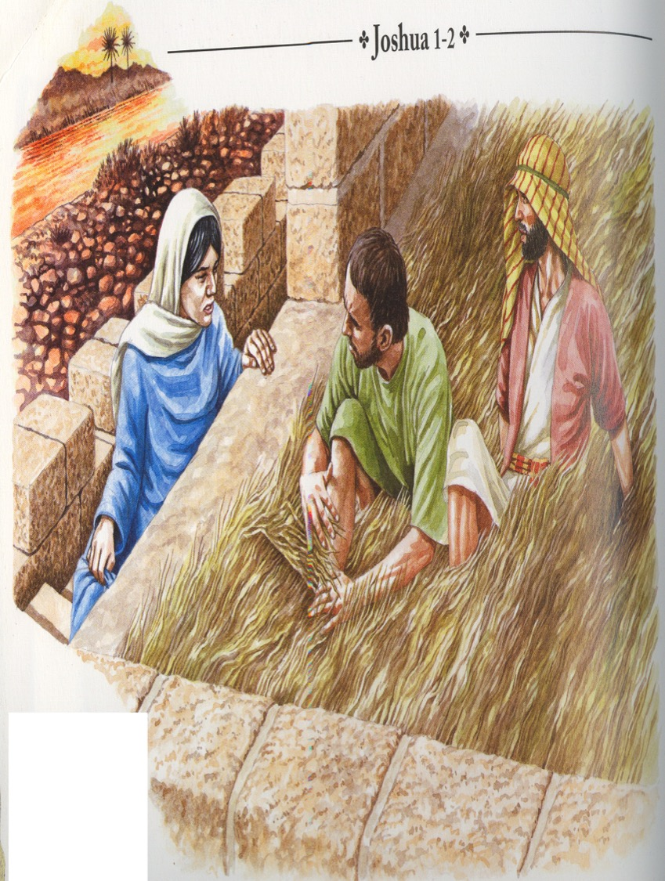
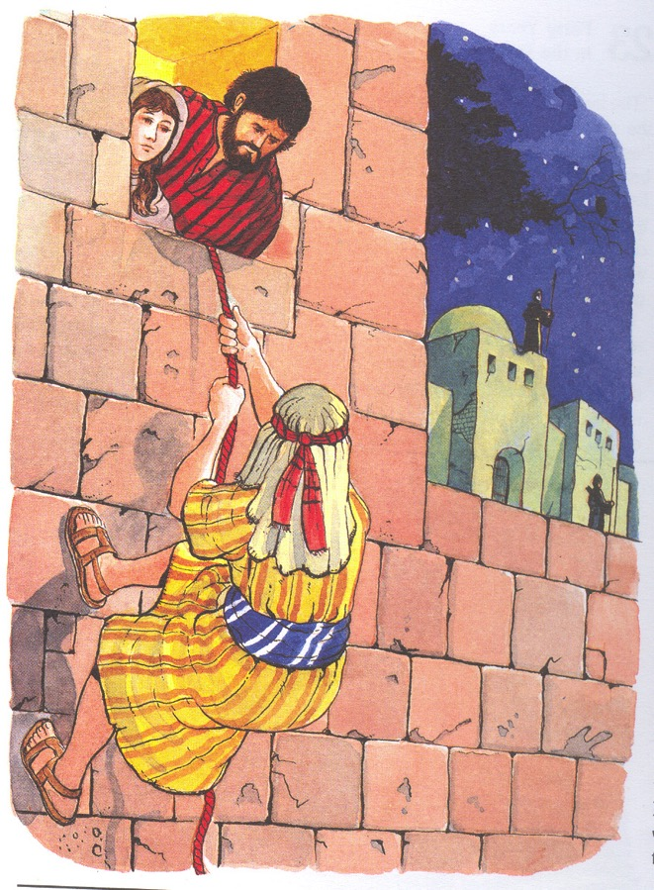
Perjanjian dengan Rahab
..Sesudah itu dilepasnyalah orang-orang
itu pergi, maka berangkatlah mereka.
Kemudian perempuan itu mengikatkan
tali kirmizi itu pada jendela … (Yos 2:21)
Maka sekarang, bersumpahlah kiranya demi TUHAN, bahwa karena aku telah berlaku ramah terhadapmu, kamu juga akan berlaku ramah terhadap kaum keluargaku (Yos 2:12)

Slide 26
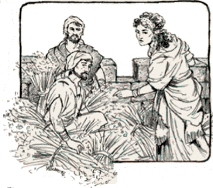
Apakah kebohongan RABAB dibenarkan?
Berbohong tidak pernah diterima ada dalam hukum Allah (Ima. 19:11, Maz. 12:22)
Dia dipuji karena imannya
bukan untuk kebohongannya(Ibr. 11:26)

Slide 27

KUNCI PELAJARAN
Rahab memilih takut akan Tuhan
Dia adalah contoh hidup dengan iman dan bukan karena melihat
Bukan karena mujizat tetapi yakin bahwa Tuhan cukup kuat untuk mengurus dirinya dan keluarganya
Tindakannya menunjukan imannya pada pembebasan Tuhan

Slide 28
Kunci Pelajaran
Rahab menunjukan kepada kita rencana utama Allah untuk memperluas kerajaan Allah
Seluruh keluarganya selamat
Dia menjadi bagian dari silsilah Kristus
Kesetiaan Tuhan dalam memenuhi
Perjanjian Abrahan:
"…dan olehmu semua kaum di muka
bumi akan mendapat berkat."
(Kej 12:3).

Slide 29
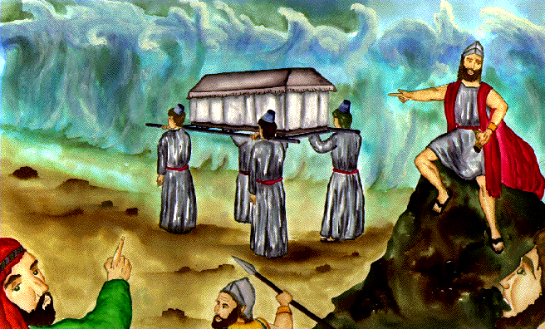
Crossing the Jordan
Menyebrangi Sungai Yordan

Slide 30
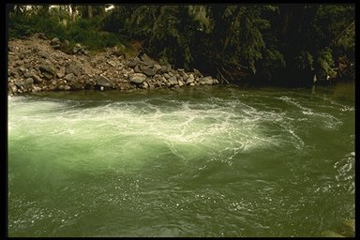
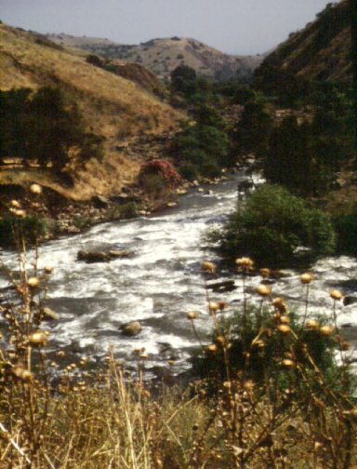
At flood stage
Sekarang sungai Yordan pada tahap banjir pada waktu panen. Namun setelah imam yang membawa tabut itu mencapai sungai Yordan dan kaki mereka menyentuh tepi air …
Menyebrangi Sungai Yordan
… air dari hulu berhenti mengalir. Tersumbat di tumpukan besar di kota Adam di sekitar Zarethan, sekarang air mengalir ke Laut Araba (laut asin) benar-benar terputus. Jadi orang-orang menyebrangi sungai Yerikho. (Yos 3:15-16)

Slide 31

Two Crossings
Keluaran 14
Laut
Musa
Memulai Mengembara
Meninggalkan Mesir
Memasuki Sinai
Orang Mesir tewas
Nyanyian Peringatan
Jalur Sempit
Memakan waktu semalaman
Pilar memimpin jalan
Sunat didahului
Pengikut mengeluh
Memberikan Kebebasan
Menandakan Keselamatan
Antitype adalah
Kehidupan Kristen
Yosua 3
Sungai
Yosua
Akhir Mengembara
Meninggalkan Moab
Memasuki Kanaan
Tidak ada korban
Batu Peringatan
30km Dataran
Butuh beberapa jam
Imam memimpin jalan
Sunat diikuti
Paskah diikuti
Memberikan Istirahat
Menandakan Kemuliaan
Antitype adalah
Kehidupan Surgawi
168
Laut Merah
Sungai Yordan
2 juta orang
Hari ke 10 dari bulan pertama
2 juta orang
Hari ke 10 dari bulan pertama

Slide 32
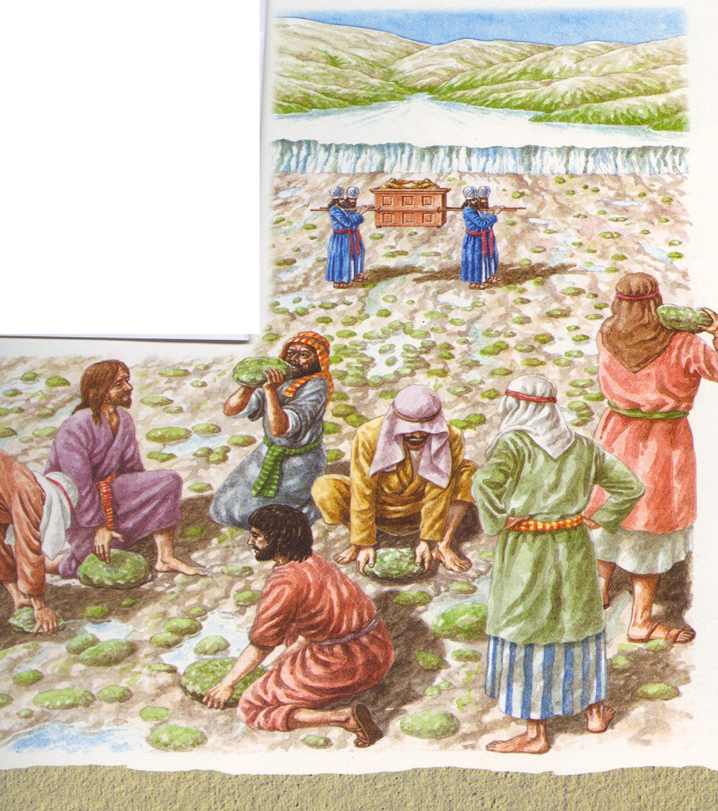
12
Batu Peringatan
Maka orang Israel itu melakukan seperti yang diperintahkan Yosua. Mereka mengangkat dua belas batu dari tengah-tengah sungai Yordan, seperti yang difirmankan TUHAN kepada Yosua, menurut jumlah suku Israel. Semuanya itu dibawa merekalah ke seberang, ke tempat bermalam, dan diletakkan di situ. Pula Yosua menegakan dua belas batu di tengah-tengah sungai Yordan itu, di tempat bekas berjejak kaki para imam pengangkat tabut perjanjian itu.
(Yos 4:8-9)

Slide 33
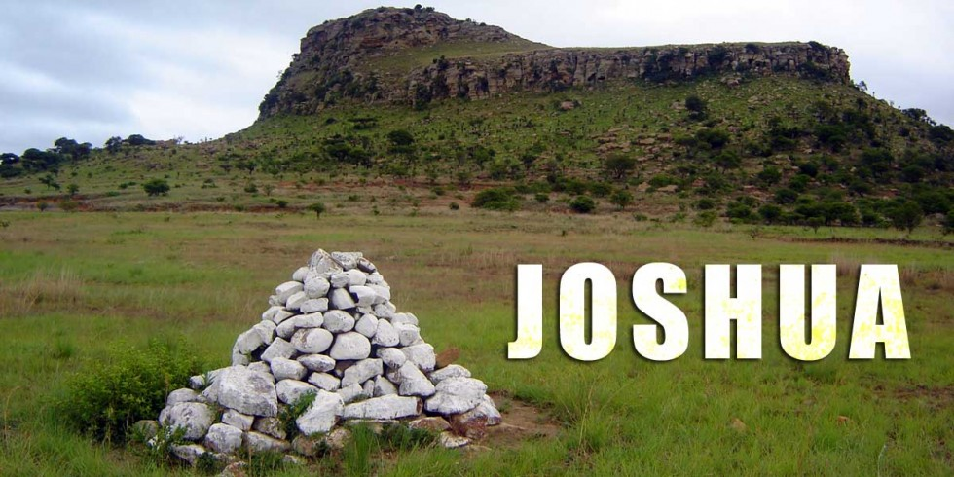
Batu Peringatan
Yosua 3–4

Slide 34
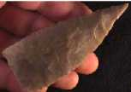
”Buatlah pisau dari batu dan disunatnyalah orang Israel."
Lalu Yosua membuat pisau dari baru dan disunatnyalah orang Israel itu di Bukit Kulit Khatan..
(Yos 5:3)
Sunat @ Gilgal

Slide 35
162
Penaklukan
Penyelesaian
Proses
Pembagian
penaklukan
Kannan
Persiapan
Untuk Penaklukan
Ditaklukan
Oleh Israel
Yordan bagian timur
Kondisi untuk
melanjutkan penyelesaian
Yordan bagian barat
Penyelesaian
umat beragama
Kunjungan Khusus
Pusat Kampanye
-Penaklukan Yerikho & Ai
Ekspedisi Selatan
- Gibeon,
- Gabungan Amori
Ekspedisi Utara
-Gabungan Raja
bagian utara
Memasuki
Kannan
Menaklukan
Kannan
Membagi Kannan
Persiapan
Penaklukan
Kepemilikan
Sungai
Yordan
Kannan
2½ Suku–Yordan Timur
9½ Suku–Jordan Barat
Sekitar
1 bulan
Sekitar
7 tahun
Sekitar 18 tahun
Persiapan
(1-5)
Proses
(6-12)
Pembagian
(13-21)
Prinsip
(22-24)

Slide 36
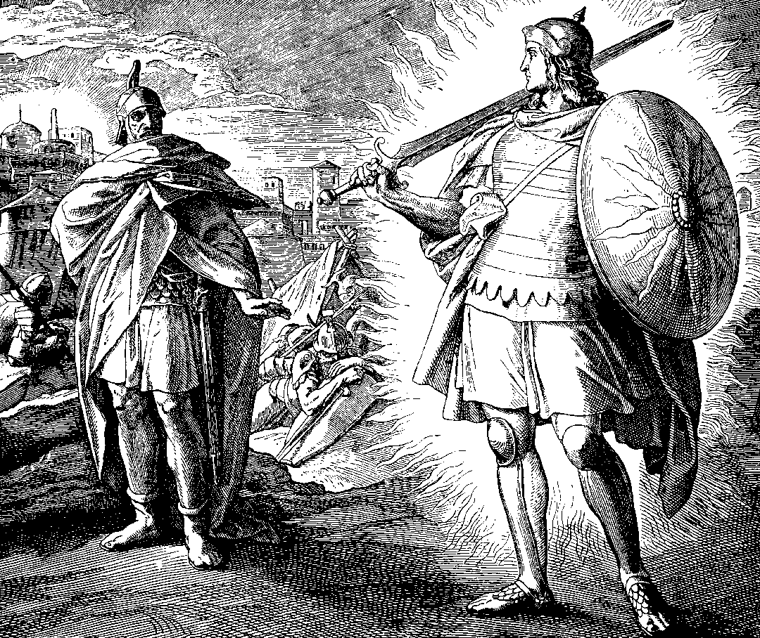
... Sebagai pemimpin tentara TUHAN, Aku datang sekarang."
Pertemuan Ilahi
- Yos 5:13-15-

Slide 37
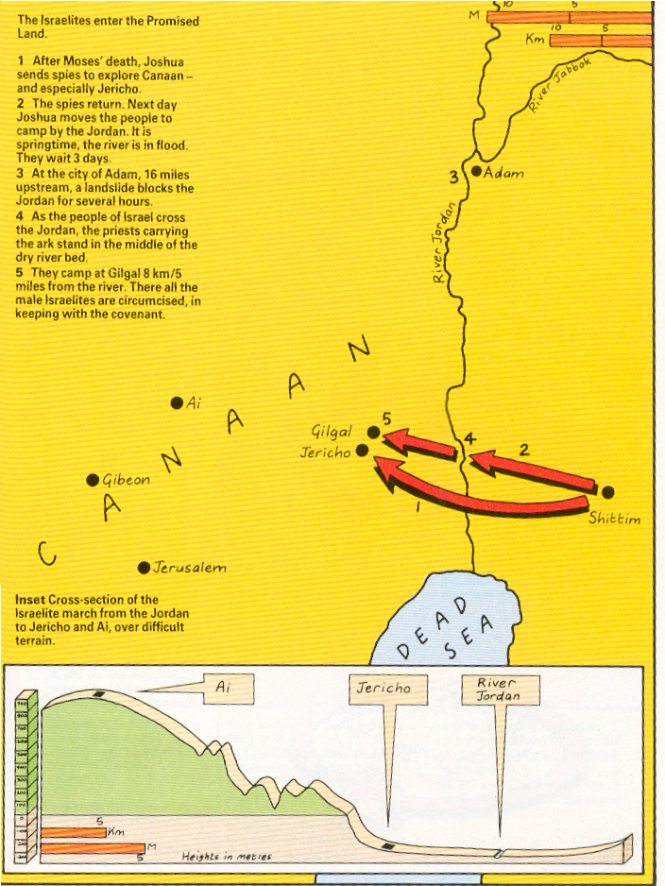
Memasuki Tanah Perjanjian

Slide 38

Penemuan Arkeologi
1907 sampai 1909 | Penggalian German | Bentangan pendek dari tembok kota yang lebih rendah. Yang tidak jatuh adalah gundukan yang menumpuk di sekitar Yerikho untuk perlindungan.
1930 | John Garstang | Dia menyimpulkan bahwa Yosua menghancurkannya. Dia juga menemukan banyak penyimpanan botol penuh dengan biji-bijian.
1950 | Kathleen Kenyon | Dia menyimpulkan bahwa Yerikho dijaga ketat.Dia menemukan sisa-sisa tembok yang jatuh namun tidak diakui pada periode Yosua tapi pada periode sebelumnya.

Slide 39
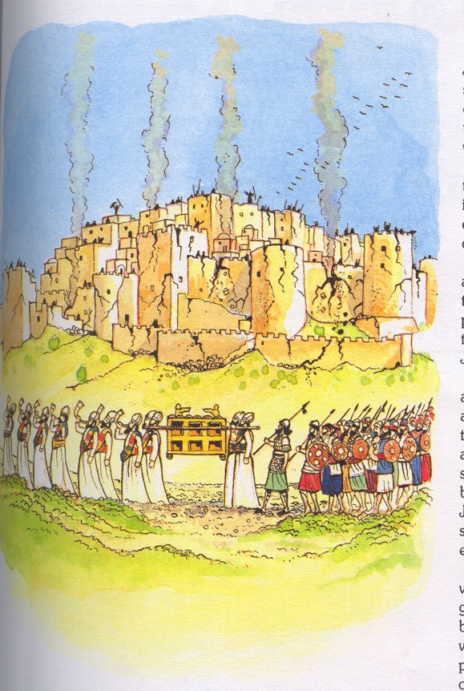
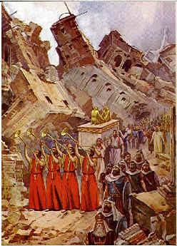


Pusat Gerakan
YERIKHO
BERBARIS
YERIKHO
DIKUASAI

Slide 40
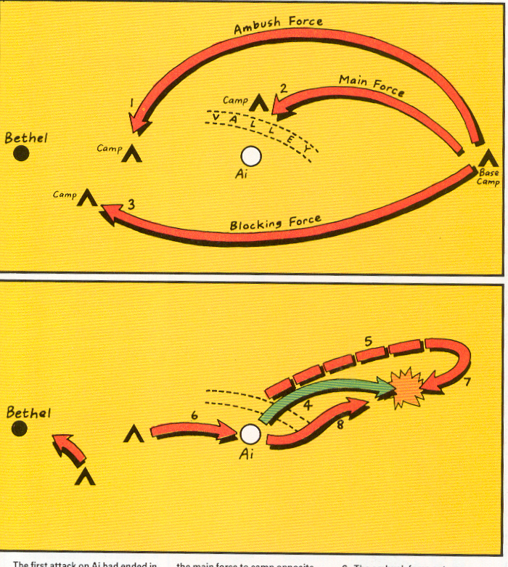
Penyerangan pada Ai

Slide 41
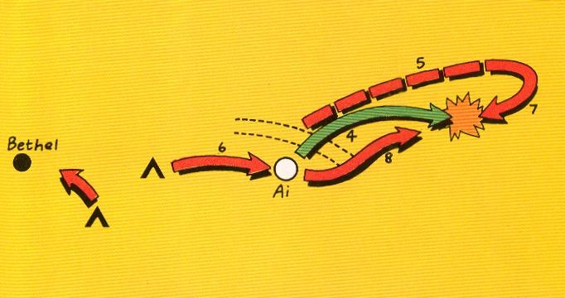
Penyerangan pada Ai

Slide 42
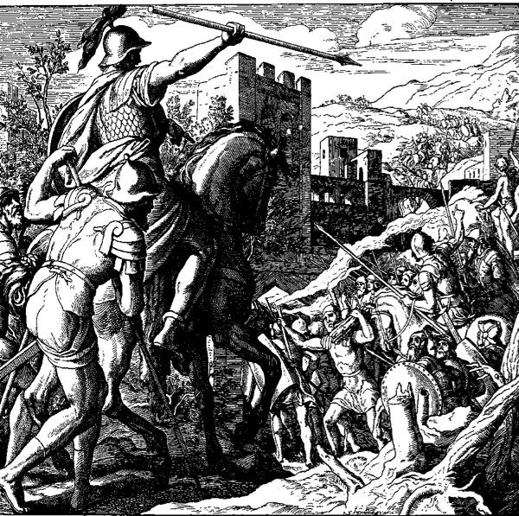
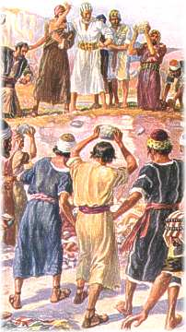
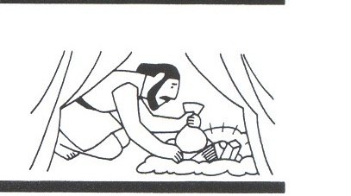
PUSAT
GERAKAN
Kemenan-
gan
atas
musuh
pada Ai
Achan
Dosa
Dikalahkan
di
Ai
Dosa
Dibersih-
kan

Slide 43
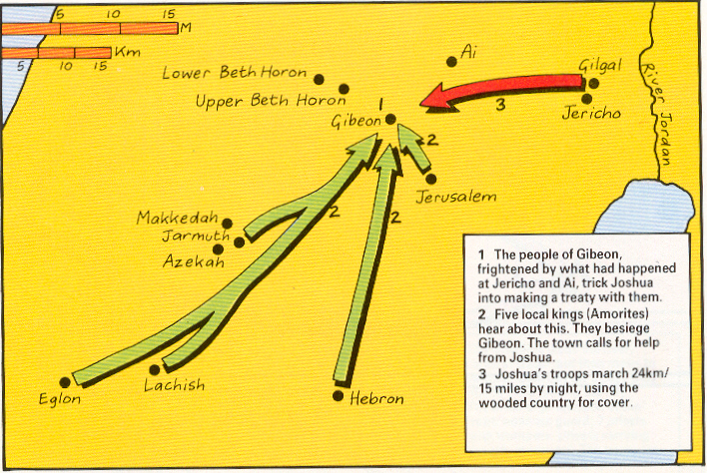
Pusat Gerakan - Penyelamatan Gibeon

Slide 44
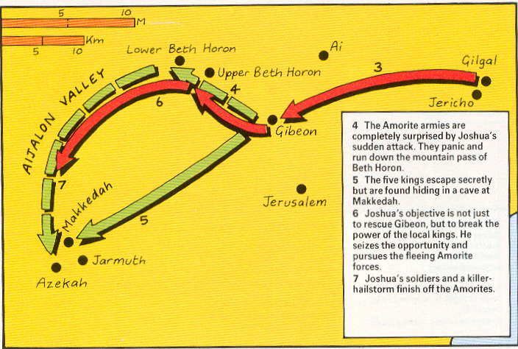
Pusat Gerakan - Penyelamatan Gibeon

Slide 45
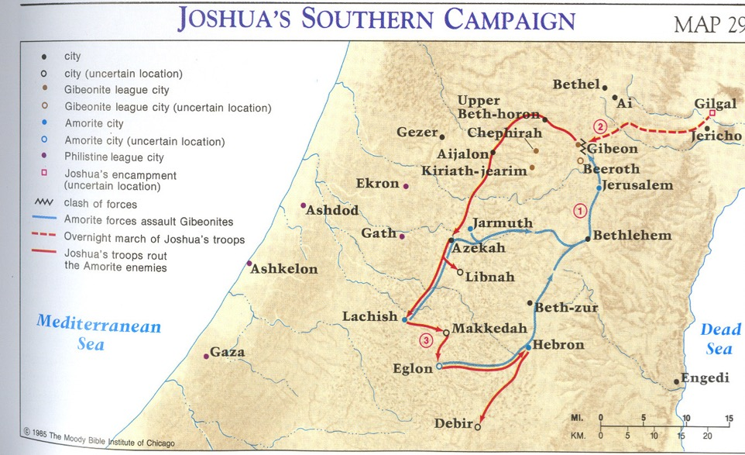
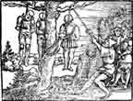
Gerakan
Bagian Selatan
Moody Atlas of Bible Lands, Beitzel, 97
Israel
Tertipu
(tidak
berkonsulasi
dengan Allah)
Bertarung
melawan
5 raja
Amori
Kemena-
ngan
atas
5 raja
Amori
Kota
Bagian Selatan
Ditaklukan
Yos 9
Yos 10

Slide 46

Matahari tidak bergerak di tengah langit
dan lambat-lambat terbenam
kira-kira sehari penuh.
Belum pernah ada hari seperti itu, baik dulu
maupun kemudian,bahwa TUHAN mendengarkan
permohonan seorang manusia secara demikian.
Yosua 10 :13-14

Slide 47
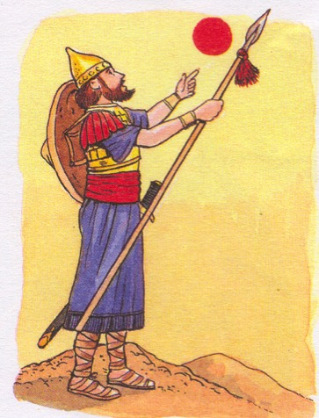
Bagaimana kita menjelaskan “hari yang panjang” dari Yosua?
PANDANGAN #1
Tidak ada mujizat,
Sejarah mencatat dalam bahasa puisi,
Bangsa Israel telah berjuang keras
Yang kelihatannya seperti itu
dua hari bekerja berturut-turut!
PANDANGAN #2
Sebuah Gerhana matahari menyebabkan cahaya matahari berkurang.
Namun, berkurangnya panas ini membantu musuh dan juga Israel. Dan tak ada Gerhana terjadi di Palestina pada periode penaklukan.

Slide 48
Bagaimana kita menjelaskan “hari yang panjang” dari Yosua?
Pandangan # 3 – Memahami secara Literal
Siang diperpanjang (Diadopsi oleh komentator
paling konservatif)
Bagaimana?
Rotasi bumi melambat
Komet mendekati bumi dan
Melambatkan rotasi
Memiringkan bumi pada porosnya sendiri
Pembiasan matahari pada tingkat Lokal

Slide 49
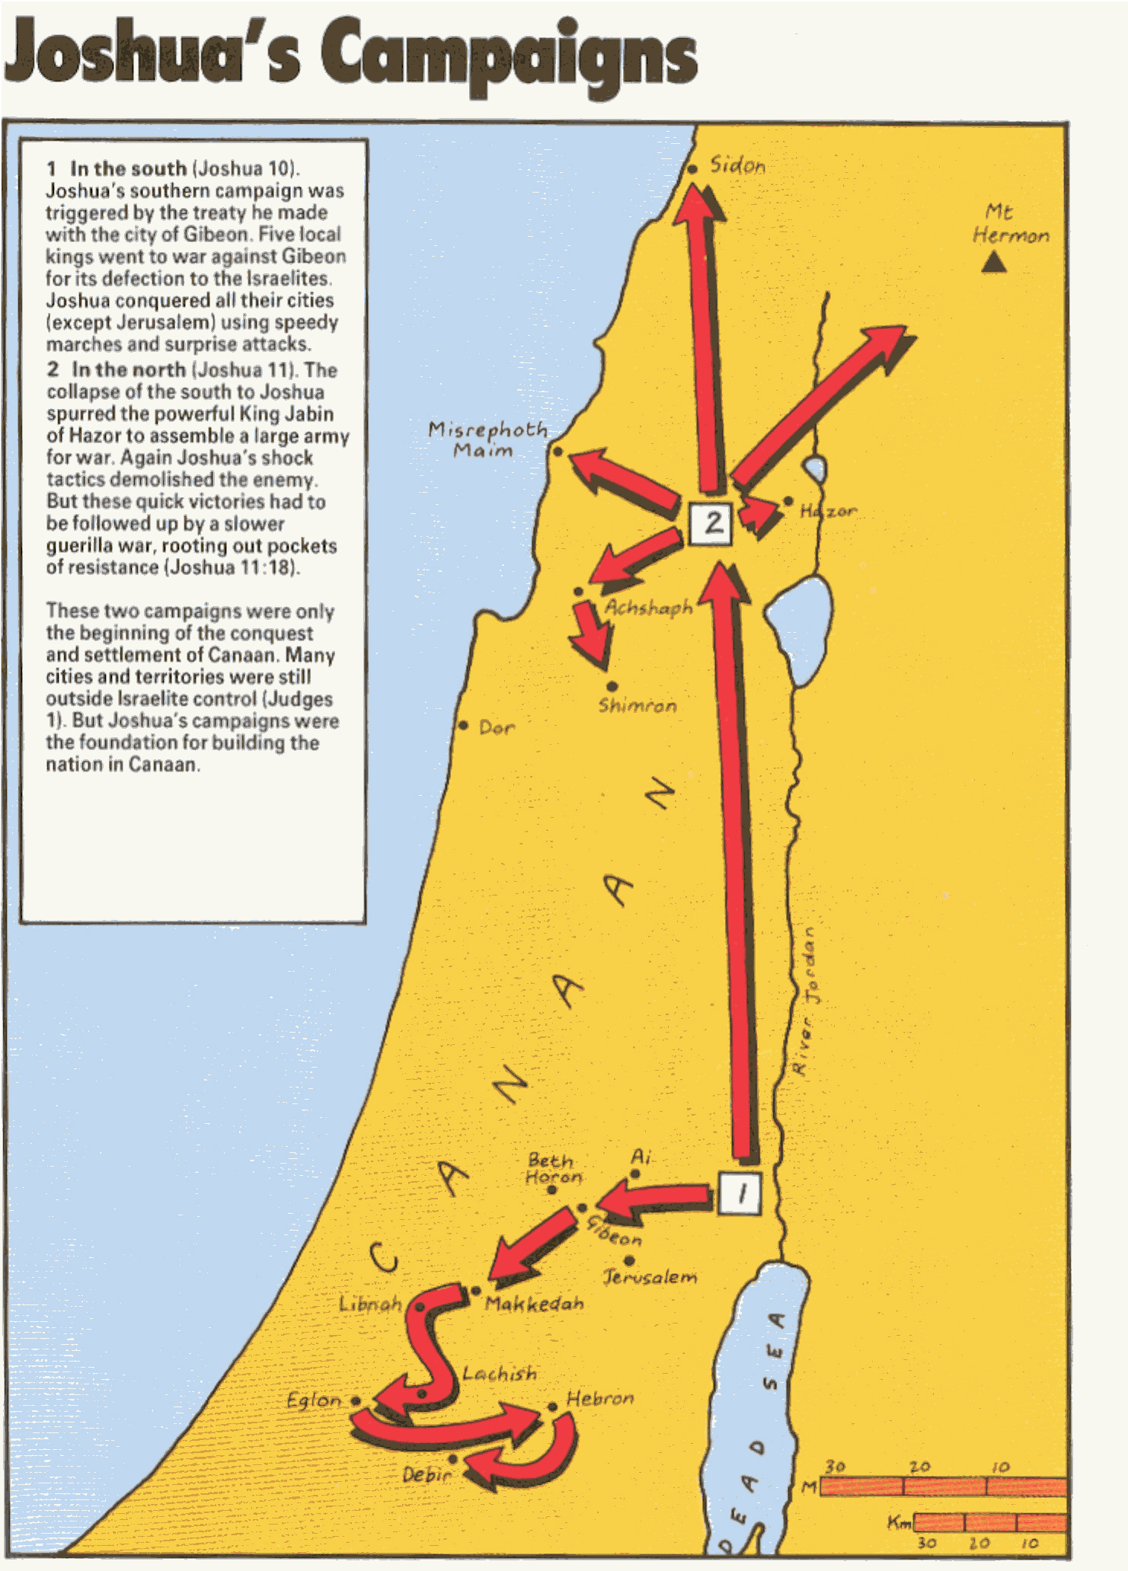
Gerakan bagian selatan

Slide 50
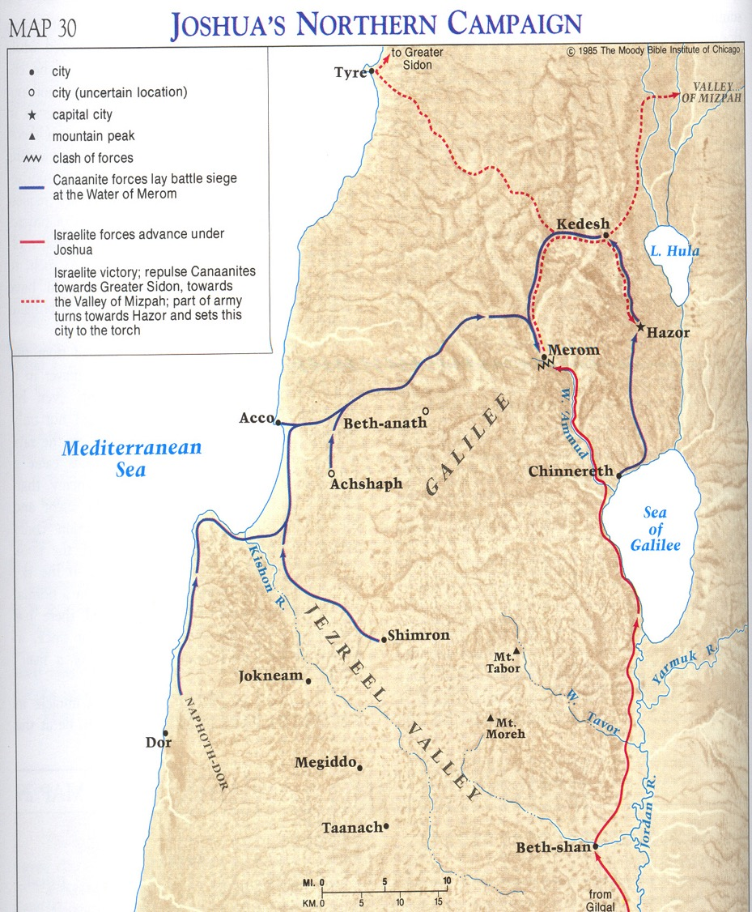
170
Gerakan
Bagian Utara
Moody Atlas of Bible Lands (Beitzel, 98)

Slide 51
Gerakan Bagian Utara

Slide 52

Kunci Pelajaran
Iman dan Ketaatan pada ALLAH
Menghasilkan kemenangan

Slide 53
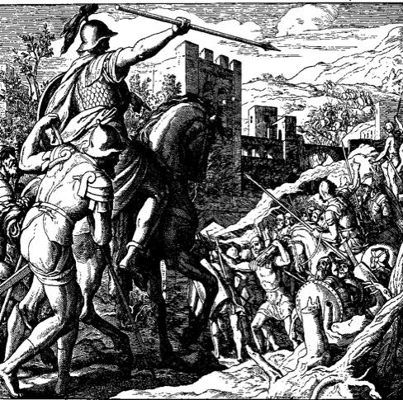
KUNCI PELAJARAN
Dikalahkan
di
AI
Dosa
Dibersih
-kan
Ketidaktaatan berakibat pada penghakiman
Dosa menghalangi berkat / kemenangan
Pertobatan total menghasilkan kemenangan total

Slide 54
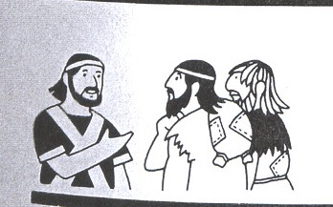
Yos 9
Kunci Pelajaran
Kita menjadi rentan
terhadap penipuan jika kita
bertindak terpisah dari Allah
dan Firman-Nya
Kemenangan dapat diubah
menjadi kekalahan tragis
melalui kepuasan diri dan
kesombongan
Israel
Tertipu
(tidak
berkonsulasi
dengan Allah)
… Setan…… dia adalah
pembohong dan bapa
segala dusta.
(Yoh 8:44)

Slide 55
162
Penaklukan
Penyelesaian
Pembagian/
Prinsip
Persiapan
Untuk Penaklukan
Ditaklukan
Oleh Israel
Pembagian
penaklukan
Kannan
Yordan bagian timur
Kondisi untuk
melanjutkan penyelesaian
Yordan bagian barat
Penyelesaian
umat beragama
Yordan bagian timur
Yordan bagian barat
Bagian suku Lewi
Timur-Barat konflik
Petunjuk terakhir Yosua & Kematian
Memasuki
Kannan
Menaklukan
Kannan
Membagi Kannan
Persiapan
Penaklukan
Kepemilikan
Sungai
Yordan
Kannan
2½ Suku–Yordan Timur
9½ Suku–Jordan Barat
Sekitar
1 bulan
Sekitar
7 tahun
Sekitar 18 tahun
Persiapan
(1-5)
Proses
(6-12)
Pembagian
(13-21)
Prinsip
(22-24)

Slide 56
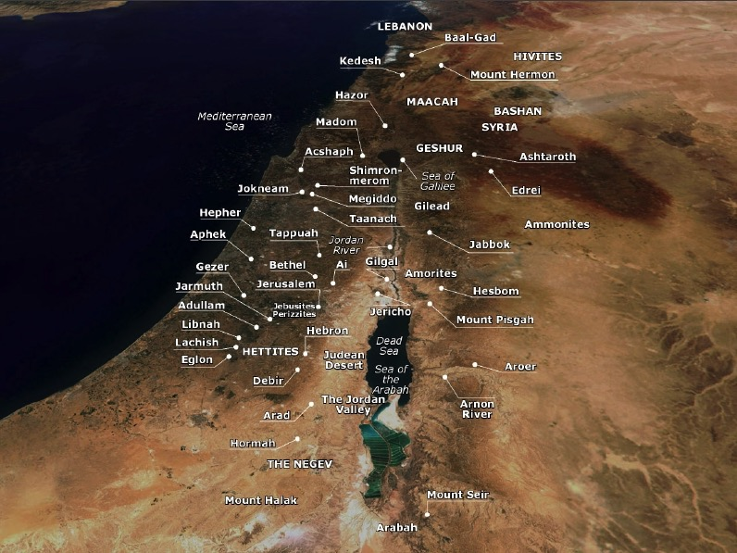
Menaklukan Kota
(Yosua 11)

Slide 57
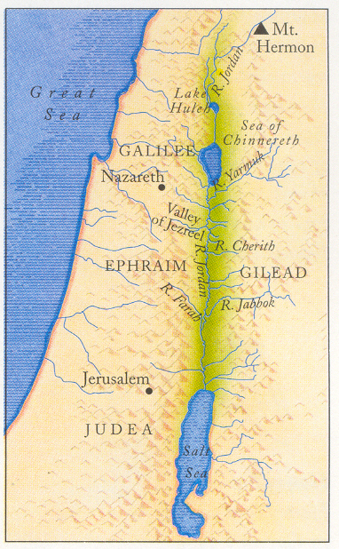
Pembagian Daerah

Slide 58

Pembagian Daerah
Alokasi Lahan
Pembagian Pekerjaan
Kota-Kota Perlindungan
Kota suku Lewi

Slide 59
Manasyeh
Manasyeh
Efraim
Gad
Amon
Ruben
Yudea
Moab
Edom

Slide 60

MENGGAMBAR
BANYAK

Slide 61
Allotments by Lots
Naftali
Asher
Manasyeh
Zebulun
Isakhar
Manasyeh
Efraim
Gad
Amon
Dan
Benyamin
Ruben
Yudea
Moab
Simeon
Edom

Slide 62


Pemukiman v. Penjatahan
171
New Bible Atlas
The Conquest
and
settlement
under Joshua

Slide 63

Pusat
Lokasi
Yerusalem berada di Benyamin sebelah Yudea tapi dekat suku-suku utara.
Yerusalem
Notes:
63
Some say Jerusalem was in the "navel" of Israel, meaning the center!

Slide 64

Yerusalem adalah kota perbatasan
Perbatasan antara Benyamin dan Yudea tepat di sebelah selatan kota
Benyamin
Yudea

Slide 65

Alokasi Lahan
Kota-kota perlindungan

Slide 66
Sikhem
Khotbah
Terakhir
YOSUA 24

Slide 67
Pembaharuan Perjanjian
Perintah Yosua
Respon Israel
Tugu Batu
”Tetapi aku dan seisi rumahku, kamu akan beribadah kepada Tuhan" Josh. 24:15

Slide 68
KUNCI PELAJARAN
Kebutuhan akan dipimpin oleh hadirat Tuhan
Kehadiran Allah menjamin kemenangan di tengah situasi yang luar biasa(’Banjir')
Kebutuhan untuk mengingatkan diri kita sendiri dan orang lain dari kasih setia-Nya
Menceritakan kebaikan-Nya dan bersaksi untuk karya-Nya(’batu peringatan’)

Slide 69
KEY LESSONS
Kebutuhan untuk dipisahkan kepada Allah untuk tujuan-Nya
Sunat
Komitmen
Allah terhadap
Perjanjian Abraham:
"Aku akan membuat engkau menjadi bangsa
yang besar, dan memberkati engkau"
(Kej 12:2)
Allah sebagai penebus dan penyedia
" Orang-orang makan dari hasil Kanaan…”
(Yosua 5:11-12)

Slide 70

162
Kesimpulan Pernyataan
Sebuah Catatan kependudukan
Israel dari Kanaan dalam
pemenuhan kasih setia Allah pada
janji-Nya melalui iman Yosua
untuk menginstruksikan bangsa
itu yang taat berdasarkan janji
Allah membawa berkat

Slide 71
Sekarang semua telah
mendengar disini adalah
kesimpulan dari
masalah ini:
”TAKUTLAH akan ALLAh
dan berpeganglah
pada perintah-
perintah-Nya, karena ini
adalah kewajiwan
setiap orang"
(Pkh. 12:13)

Slide 72

Pendudukan sebagian

Slide 73

Aplikasi
Kasih setia Tuhan dalam memenuhi janji
Ketaatan membawa kemenangan,
ketidaktaatan membawa kekalahan
Iman kepada Allah mengatasi segala
sesuatu
Pentingnya penerus

Slide 74

Peta Israel Sekarang

Slide 75
Israel pada masa Yosua

Slide 76
Perubahan Populasi dalam Padang Gurun
140
Suku
Bil. 1 (1444 SM)
Mulai mengembara
Bil. 26 (1406 SM)
Akhir mengembara
Bertambah
(Berkurang)
Ruben
46,500
43,730
(2,770)
Simeon
59,300
22,200
(37,100)
Gad
45,650
40,500
(5,150)
Yudea
74,600
76,500
1,900
Isaakhar
54,400
64,300
9,900
Zebulun
57,400
60,500
3,100
Efraim
40,500
32,500
(8,000)
Manasyeh
32,200
52,700
20,500
Benyamin
35,400
45,600
10,200
Dan
62,700
64,400
1,700
Asher
41,500
53,400
11,900
Naftali
53,400
45,400
(8,000)
Total
603,550
601,730
(1,820)

Slide 77

YOSUA
Adapted from
Lee Kit Ming Jim
Aradhana Jacob
Sharon Tay

Slide 78
Black

Slide 79


Link survey PL di BibleStudyDownloads.org
Dapatkan slide ini tanpa biaya
Notes:
Old Testament Survey PPT in Bahasa Indonesia

